Slide 1


МУНИЦИПАЛЬНОЕ ОБРАЗОВАТЕЛЬНОЕ УЧРЕЖДЕНИЕ
ДОПОЛНИТЕЛЬНОГО ОБРАЗОВАНИЯ
«ЦЕНТР ДЕТСКОГО ТВОРЧЕСТВА»
Творческий проект с элементами исследования
«Почему морская душа в полоску?»
Автор: Федоренко Ольга Анатольевна,
педагог дополнительного образования
г. Надым 2024

Slide 2
Проблема
Меня волнует то, что современные дети мало интересуются историей России, знания об исторических событиях и фактах не достаточны.
А
К
Т
У
А
Л
Ь
Н
О
С
Т
Ь
Я задумалась и решила создать с ребятами научно-познавательный мультфильм «Почему морская душа в полоску?»
Во-первых - применение научно-познавательных мультфильмов в обучении может заинтересовывать детей историей России и способствовать лучшему запоминанию фактов и событий.
Во-вторых, в 2024 году юбилейная дата рождения русской тельняшки. Я считаю. что мой проект актуален!

Slide 3
Цель моего проекта: создать научно-познавательный мультфильм «Почему морская душа в полоску?»
Задачи
-Изучить теоретический материал по истории появления русской тельняшки.
-Провести мини - опрос «Что вы знаете о русской тельняшке?»
-Провести мини-исследование «Почему тельняшка имеет полосатый принт?»
- Обобщить и проанализировать полученный материал.

Slide 4
Новизна. Сейчас в нашей стране очень большое внимание уделяется патриотическому воспитанию подрастающего поколения. В 2024 году юбилейная дата появления русской тельняшки - 150 лет.
Объектом исследования является процесс создания научно- познавательного мультфильма.
Предмет исследования - история русской тельняшки.
Гипотеза. Если самим создать научно-познавательный мультфильм «Почему морская душа в полоску?», то это поможет лучше узнать историю России.

Slide 5
Подготовительный этап
Прежде чем приступить к созданию мультфильма, мне нужно было подробно изучить историю происхождения русской тельняшки.
Сначала я решила выяснить:
- Когда появились первые тельняшки в России и почему их стали одевать моряки.
- Какой цвет и размер полос у тельняшки моряков?
-Почему тельняшка – «морская душа» в полоску. Как родилась «морская душа»?

Slide 6
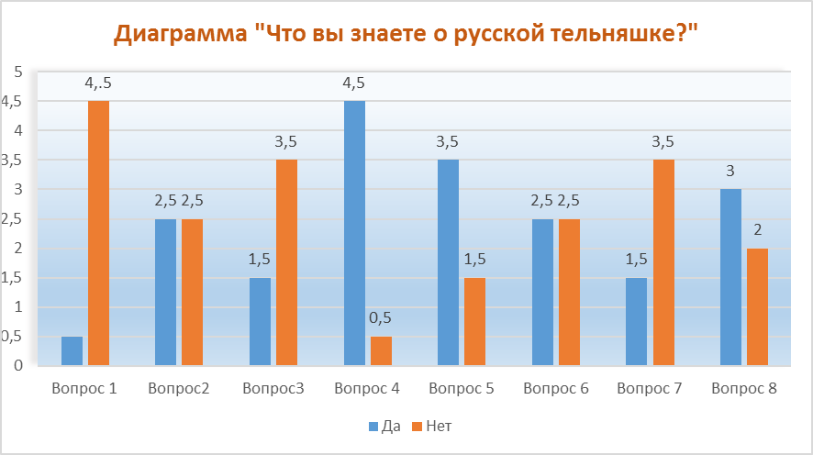
1 Знаете ли вы, когда отмечают праздник «День рождение русской тельняшки»?
2. Знаете ли вы, сколько полос на тельняшке ?
3. Вам известно, чему равна ширина одной полосы на тельняшке в мм ?
4. Вам известно, какой цвет полос тельняшки у моряков и почему?
5. Знаете ли вы какой предмет из школьной программы упоминает о происхождении тельняшки?
6. Знаете ли вы, какие рода войск носят тельняшки?
7. Как вы думаете, почему на тельняшке выбран полосатый принт?
8. Нужно ли вам вдохновение для творчества?
+да; -нет
90% ребят не знают, когда день рождение русской тельняшки,
50% не знают сколько полос на тельняшке,
70% не знают чему равна ширина одной полосы на тельняшке в мм,
10% ответили, что не знают какой цвет полос тельняшки моряков,
30% не знают какой предмет из школьной программы упоминает о происхождении тельняшки
50% не знают, какие рода российских войск тоже носят тельняшки

Slide 7
Исследовательский этап.
Следующим этапом я провела с ребятами мини-исследование «Почему русская тельняшка имеет полосатый принт?»
Из различных источников информации мы выбрали несколько версий, почему принт тельняшки именно в полоску:
· 1 версия – полосы на тельняшки обозначают морские волны;
· 2 версия - матросы, работающие на мачтах в полосатой одежде, хорошо просматривались с палубы на фоне неба, моря и белых парусов;
· 3 версия - тельняшка считалась среди матросов своеобразным оберегом, спасающим от морской нечисти (ундин, водяных, морских бесов);
· 4 версия – цвет Андреевского флага;
· 5 версия - сине-белые, поперечно чередующиеся полоски визуально делают мужественный вид матроса ещё могучее.
Мы с ребятами сделали вывод, что самой правдоподобной является 2 версия.

Slide 8
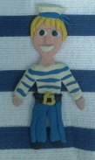
Изучили различные источники (интернет, энциклопедии)
Этапы работы над научным мультфильмом
Придумали сценарий
Создание
технологической карты работы над мультфильмом
Мини-исследование «Сравнительная характеристика анимационных технологий»
Наименование анимационных технологий | Практичность в создании или выбора персонажа | Быстрота изготовлении декораций | Пластичность материала | Легкость при сьёмке | Доступность материала
пластилиновая перекладка | + | + | + | + | +
предметная анимация | + | - | - | + | -
Рисованная анимация | - | _ | - | - | +
+ да
-нет

Slide 9
Технологическая карта работы над мультфильмом.
Цель: обучение основным способам и приёмам работы над мультфильмом
№ | Этапы работы над мультфильмом | Последовательность выполнения работы | Инструменты, приспособления, оборудование, материалы
1. | Создание сюжета, сценария | Создание сценария, согласно сюжетной линии, задумки. Приложение2 | Ноутбук, ручка, бумага
2 | Раскадровка | Рисование последовательности эпизодов мультфильма | Карандаши, фломастер, альбом для скетчинга
3 | Создание персонажей мультфильма | Лепка героев из пластилина | Пластилин, стеки
4 | Изготовление декораций | Лепка декораций из пластилина | Пластилин, картон, стеки
5 | Создание рисованных декораций | Рисование фона для декораций красками на северную тематику. | Краска гуашь, кисти, карандаш
6 | Съёмка мультфильма по эпизодам | Покадровая съёмка мультфильма | Фотоаппарат, ноутбук, штатив, персонажи, декорации, сценарий.

Slide 10
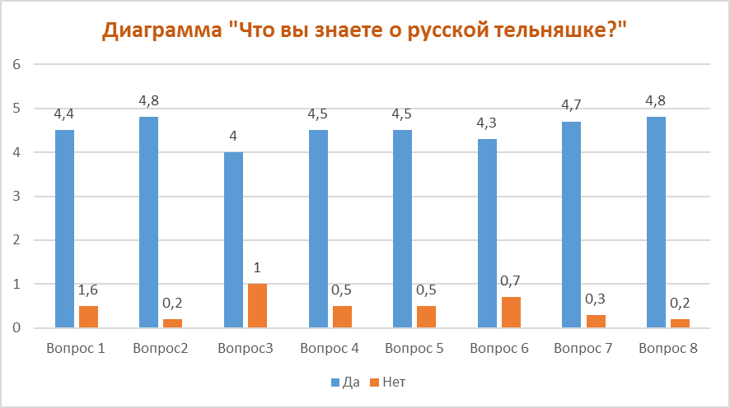
Итоговый этап.
Вторичный мини-опрос по определению знаний учащихся «Что вы знаете о русской тельняшке?»
В результате итогового опроса уровень знаний о происхождении русской тельняшки повысился и показал, что 90% ребят теперь знают историю происхождения русской тельняшки.

Slide 11
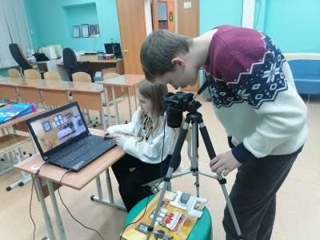
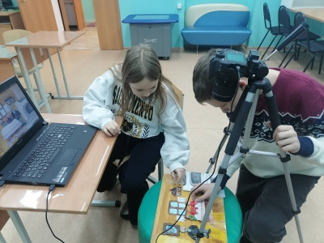
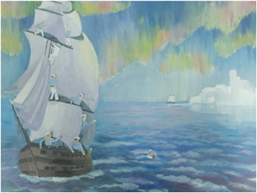
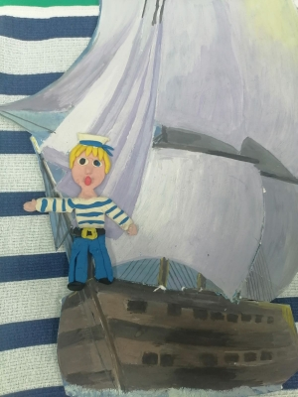
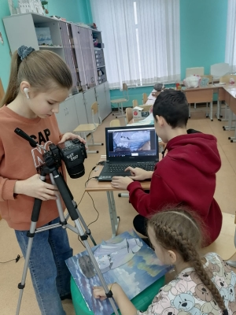
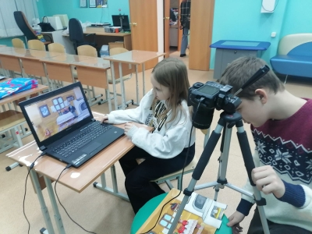
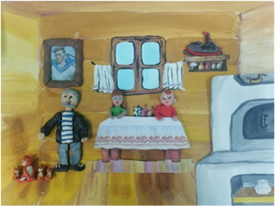
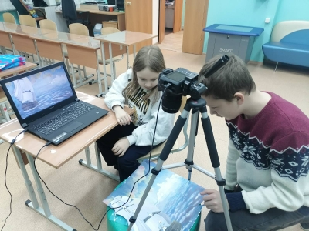
Процесс съёмки мультфильма
Мультфильм создан - гипотеза подтвердилась!

Slide 12
СПАСИБО ЗА ВНИМАНИЕ!

